Slide 1
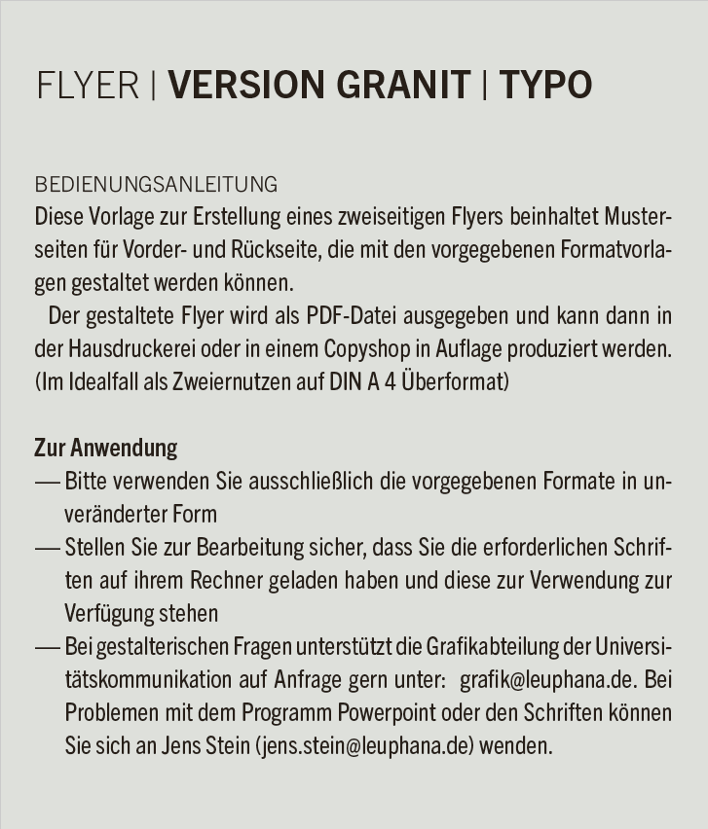


Slide 2


TITELSEITEN-HEADLINE
IN MAX. DREIZEILIG MIT AUSZEICHNUNG [OPT]
Überschrift der Ebene 2
Dies ist ein Typoblindtext. An ihm kann man sehen, ob alle Buchstaben da sind und wie sie aussehen. Manchmal benutzt man Worte wie Hamburgefonts, Rafgenduks oder Handgloves, um Schriften zu testen. Dies ist ein Typoblindtext. An ihm kann man sehen, ob alle Buchstaben da sind und wie sie aussehen.
Überschrift der Ebene 3
Dies ist ein Typoblindtext. An ihm kann man sehen, ob alle Buchstaben da sind und wie sie aussehen. Manchmal benutzt man Worte wie Hamburgefonts, Rafgenduks oder Handgloves, um Schriften zu testen.
Gestaltung einer Aufzählung:
Gelegenheitsnotizen
Aufenthaltsorte
Aufzählungszeichen
Corporate Design
KURZÜBERSICHT [OPTIONAL]
Nam sinimod: Pudandis ipicit quossi
Itae eos: Nam sinimod iorepel
Agnit ari occum: 53
Dunt quatibus: ja
NamedesAbsenders

Slide 3
Überschrift der Ebene 2
Dies ist ein Typoblindtext. An ihm kann man sehen, ob alle Buchstaben da sind und wie sie aussehen. Manchmal benutzt man Worte wie Hamburgefonts, Rafgenduks oder Handgloves, um Schriften zu testen. Dies ist ein Typoblindtext. An ihm kann man sehen, ob alle Buchstaben da sind und wie sie aussehen.
Überschrift der Ebene 3
Dies ist ein Typoblindtext. An ihm kann man sehen, ob alle Buchstaben da sind und wie sie aussehen. Manchmal benutzt man Worte wie Hamburgefonts, Rafgenduks oder Handgloves, um Schriften zu testen.
Gestaltung einer Aufzählung:
Gelegenheitsnotizen
Aufenthaltsorte
Aufzählungszeichen
Corporate Design
Leuphana Universität Lüneburg
www.leuphana.de

Slide 4
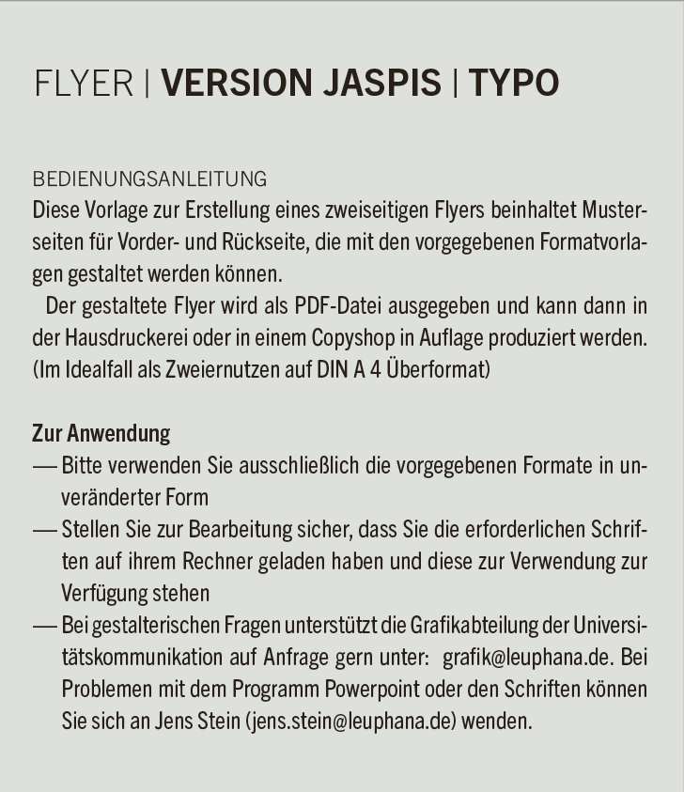

Slide 5

TITELSEITEN-HEADLINE
IN MAX. DREIZEILIG MIT AUSZEICHNUNG [OPT]
Überschrift der Ebene 2
Dies ist ein Typoblindtext. An ihm kann man sehen, ob alle Buchstaben da sind und wie sie aussehen. Manchmal benutzt man Worte wie Hamburgefonts, Rafgenduks oder Handgloves, um Schriften zu testen. Dies ist ein Typoblindtext. An ihm kann man sehen, ob alle Buchstaben da sind und wie sie aussehen.
Überschrift der Ebene 3
Dies ist ein Typoblindtext. An ihm kann man sehen, ob alle Buchstaben da sind und wie sie aussehen. Manchmal benutzt man Worte wie Hamburgefonts, Rafgenduks oder Handgloves, um Schriften zu testen.
Gestaltung einer Aufzählung:
Gelegenheitsnotizen
Aufenthaltsorte
Aufzählungszeichen
Corporate Design
KURZÜBERSICHT [OPTIONAL]
Nam sinimod: Pudandis ipicit quossi
Itae eos: Nam sinimod iorepel
Agnit ari occum: 53
Dunt quatibus: ja
NamedesAbsenders

Slide 6
Überschrift der Ebene 2
Dies ist ein Typoblindtext. An ihm kann man sehen, ob alle Buchstaben da sind und wie sie aussehen. Manchmal benutzt man Worte wie Hamburgefonts, Rafgenduks oder Handgloves, um Schriften zu testen. Dies ist ein Typoblindtext. An ihm kann man sehen, ob alle Buchstaben da sind und wie sie aussehen.
Überschrift der Ebene 3
Dies ist ein Typoblindtext. An ihm kann man sehen, ob alle Buchstaben da sind und wie sie aussehen. Manchmal benutzt man Worte wie Hamburgefonts, Rafgenduks oder Handgloves, um Schriften zu testen.
Gestaltung einer Aufzählung:
Gelegenheitsnotizen
Aufenthaltsorte
Aufzählungszeichen
Corporate Design
Leuphana Universität Lüneburg
www.leuphana.de

Slide 7
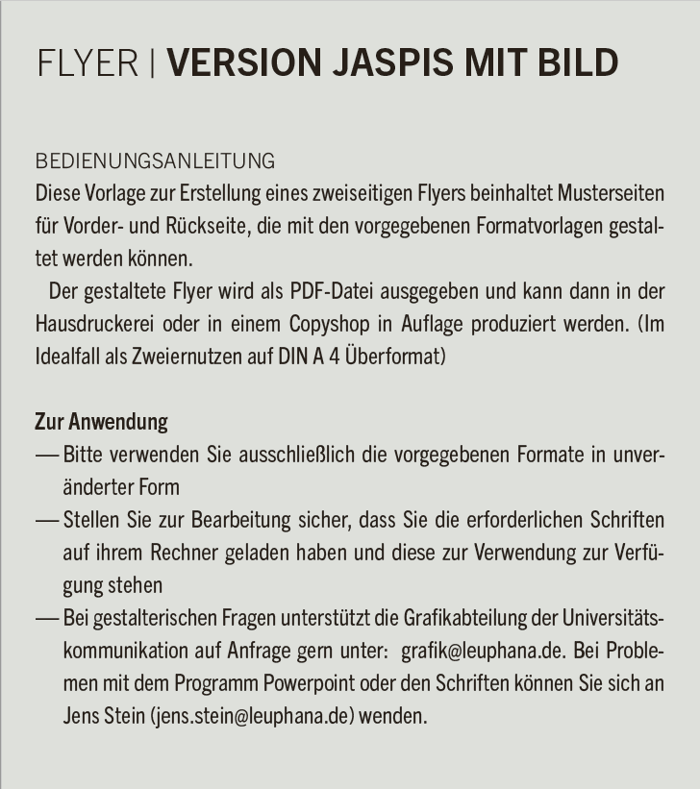

Slide 8
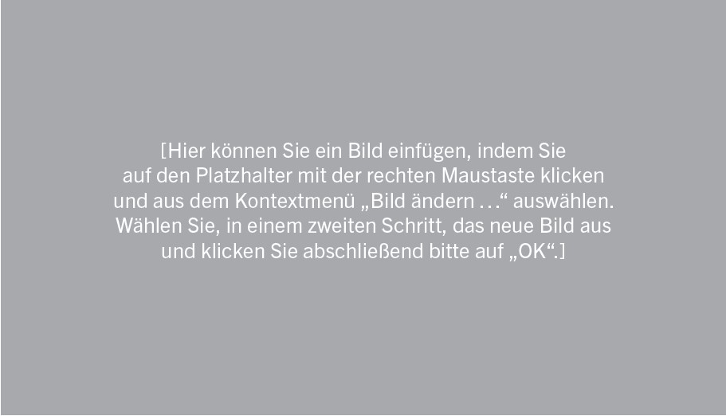
TITELSEITEN-HEADLINE
IN MAX. DREIZEILIG MIT AUSZEICHNUNG [OPT]
NamedesAbsenders

Slide 9
Überschrift der Ebene 2
Dies ist ein Typoblindtext. An ihm kann man sehen, ob alle Buchstaben da sind und wie sie aussehen. Manchmal benutzt man Worte wie Hamburgefonts, Rafgenduks oder Handgloves, um Schriften zu testen. Dies ist ein Typoblindtext. An ihm kann man sehen, ob alle Buchstaben da sind und wie sie aussehen.
Überschrift der Ebene 3
Dies ist ein Typoblindtext. An ihm kann man sehen, ob alle Buchstaben da sind und wie sie aussehen. Manchmal benutzt man Worte wie Hamburgefonts, Rafgenduks oder Handgloves, um Schriften zu testen.
Gestaltung einer Aufzählung:
Gelegenheitsnotizen
Aufenthaltsorte
Aufzählungszeichen
Corporate Design
Leuphana Universität Lüneburg
www.leuphana.de

Slide 10
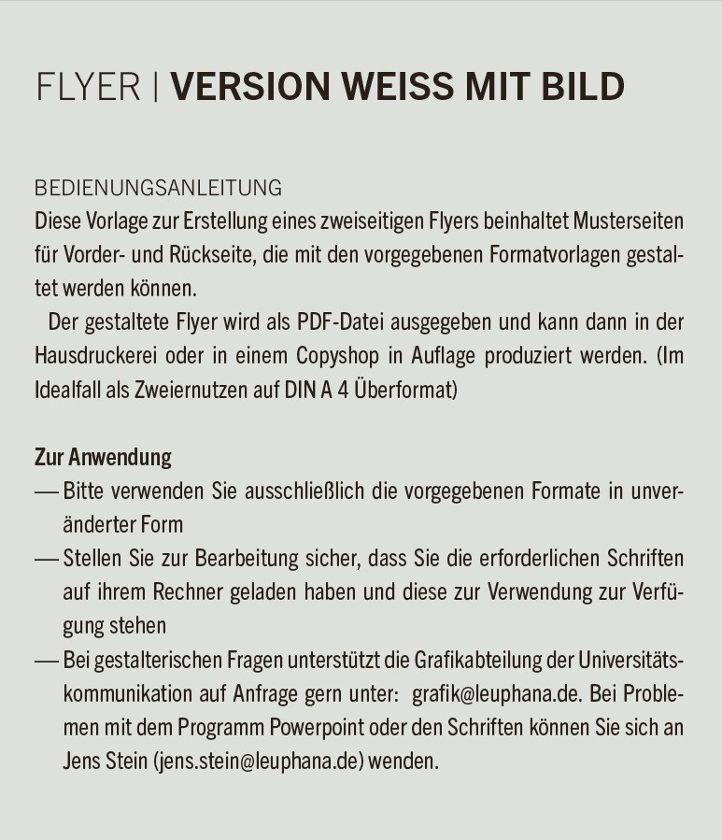

Slide 11
TITELSEITEN-HEADLINE
IN MAX. DREIZEILIG MIT AUSZEICHNUNG [OPT]
NamedesAbsenders

Slide 12
Überschrift der Ebene 2
Dies ist ein Typoblindtext. An ihm kann man sehen, ob alle Buchstaben da sind und wie sie aussehen. Manchmal benutzt man Worte wie Hamburgefonts, Rafgenduks oder Handgloves, um Schriften zu testen. Dies ist ein Typoblindtext. An ihm kann man sehen, ob alle Buchstaben da sind und wie sie aussehen.
Überschrift der Ebene 3
Dies ist ein Typoblindtext. An ihm kann man sehen, ob alle Buchstaben da sind und wie sie aussehen. Manchmal benutzt man Worte wie Hamburgefonts, Rafgenduks oder Handgloves, um Schriften zu testen.
Gestaltung einer Aufzählung:
Gelegenheitsnotizen
Aufenthaltsorte
Aufzählungszeichen
Corporate Design
Leuphana Universität Lüneburg
www.leuphana.de

